Slide 1

Is GIS scary?
Harel Mazor
Open Source GIS Meetup / 11-jun-2018 / Tel-Aviv
Notes:
האם GIS מפחיד?

Slide 2


Slide 3
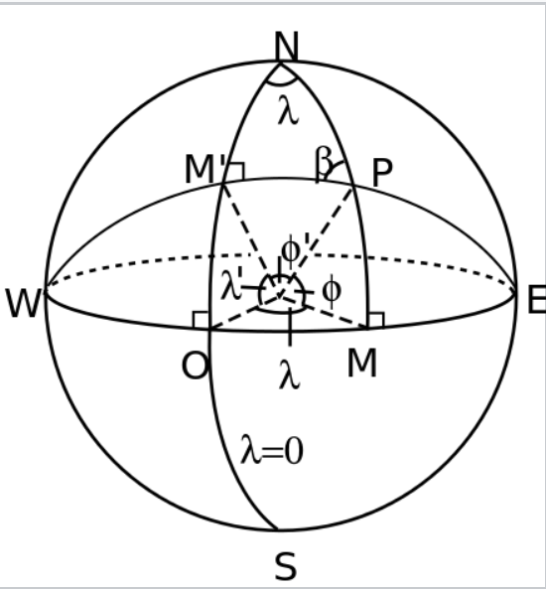
Notes:
ויש קואורדינטות

Slide 4
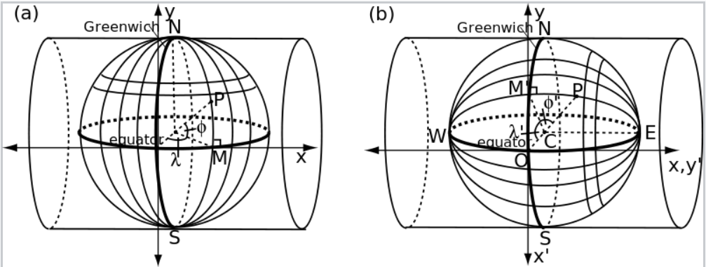
Notes:
ויש עוד סוגי קואורדינטות

Slide 5
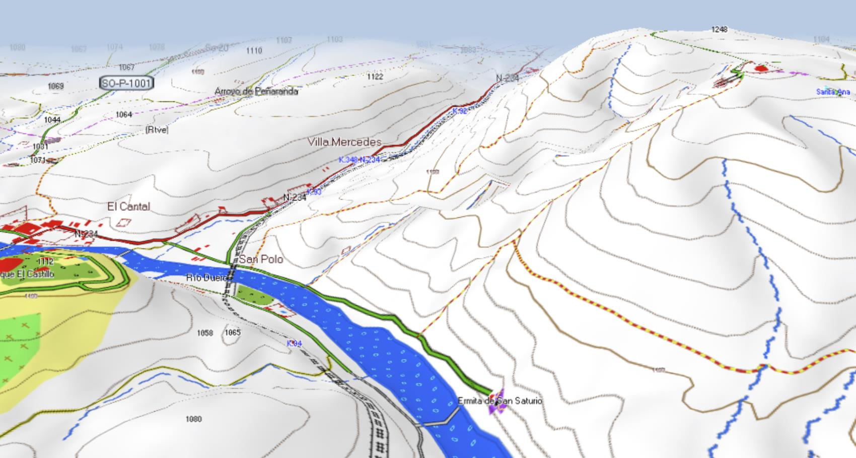
Notes:
ויש תלת מימד

Slide 6
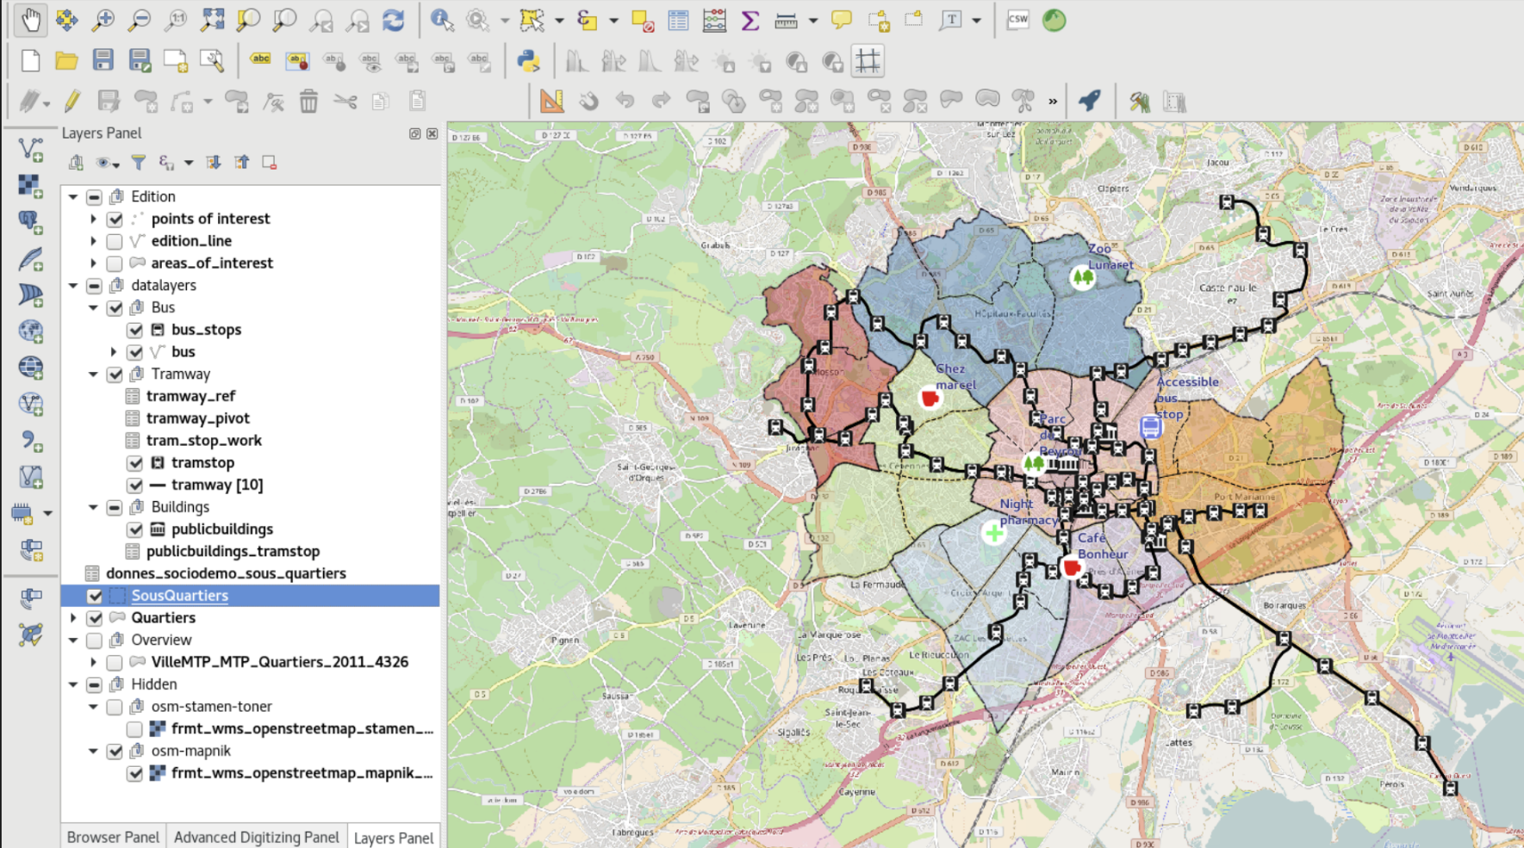

Notes:
ויש תוכנות סופר מסובכות עם מליוני כפתורים

Slide 7
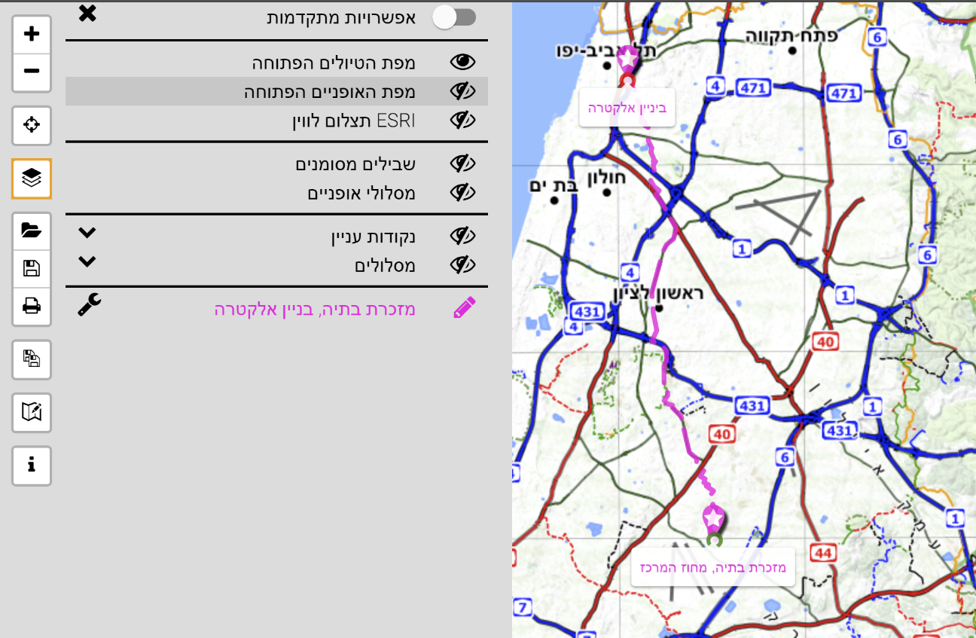
Notes:
ויש ניווט והוראות הגעה

Slide 8


Notes:
בקיצור, מפחיד – אבל לא מפחיד של סרטי אימה אלא מפחיד של נוסחאות כזה...

Slide 9
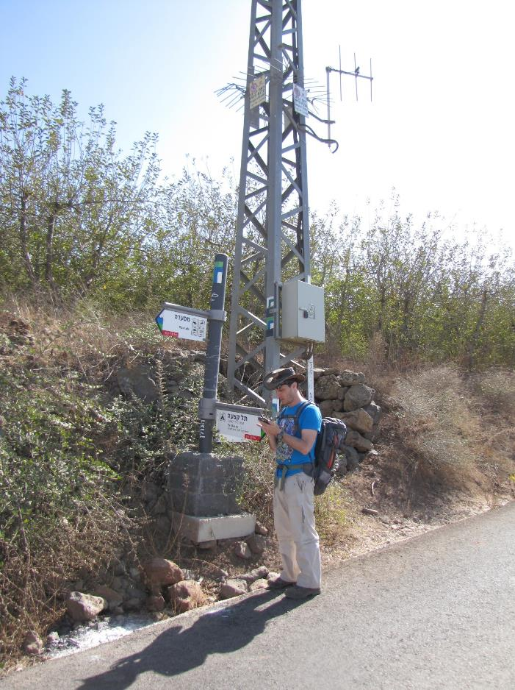

Harel Mazor
Notes:
אז אני הראל מזור למי שלא מכיר,
אני ראש צוות תוכנה בכיר וארכיטקט בחברת נובה.
בן, 34 חובב טיולים ו- open source.

Slide 10
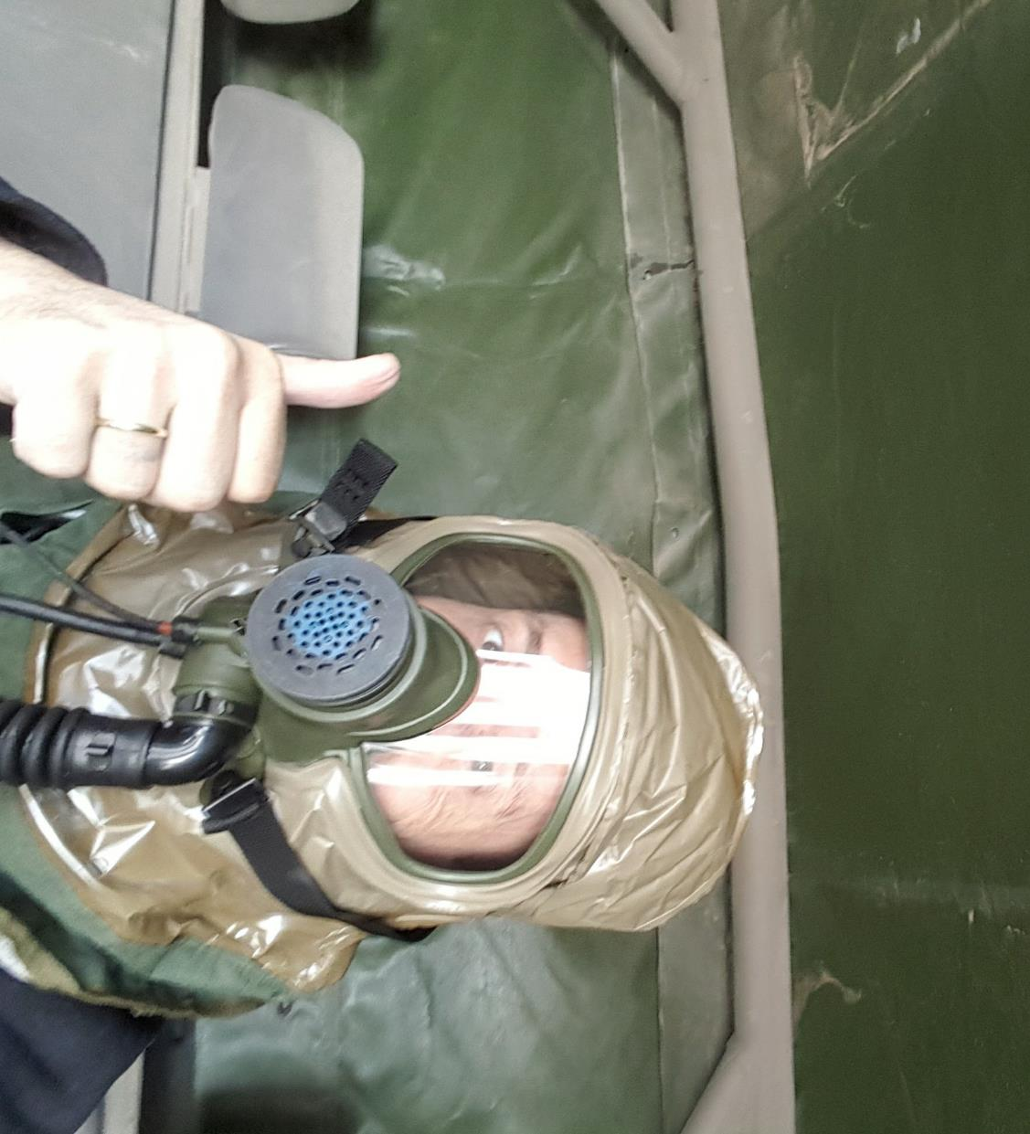
Reserve duty
Notes:
אז לפני בערך חמש שנים הייתי במילואים והיה לי קצת זמן והלחתי לפתור בעיה שהייתה לי:
רציתי שתיהיה לי מפת על הסמארטפון.
אז התחלתי לשוטט בפורומים כדי לחפש כלים שיעשו את העבודה – זו הייתה הפעם הראשונה שנחשפתי לתחום.
ואני חייב לציין שזה היה מאוד מבלבל. רק רציתי ליצור מפה ונתקליתי בתוכנות מסובכות מלאות כפתורים, נתקלתי במדריכים שעובדים רק על לינוקס, נתקלתי ב-setup שדורש 5 תוכנות כדי לצייר מפה מסכנה, לא כיף...

Slide 11
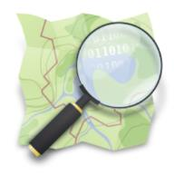



IHM Basics
Open Street Map
Notes:
אז שלא במפתיע, התוכנות הראשונות שהתחלתי להשתמש בהן היו התוכנות שלא צריך 20 שנה ניסיון בתחום כדי להפעיל.
דבר ראשון צריך מידע ממנו אפשר לצייר מפות – מה שמצאתי ומשמש אותנו עד היום זה OSM. OSM הוא מסד נתונים כלל עולמי, אפשר אפילו להגיד שהוא הויקיפדיה של תחום ה-GIS, הוא פתוח לשימוש פרטי ומסחרי, הוא מאפשר לכל מי שרוצה לערוך ולהציג את המידע, בקיצור התחלה טובה.
הדבר הבא היה ליצור מפות מתוך המידע הזה, וכאן מצאנו את Maperitive. מפריטיב היא תוכנה שפועלת על וינדוס, היא לא קוד פתוח אבל היא חינמית ומאוד פשוטה כדי להתחיל.
אחרי שיצרנו אריחים איתה היינו צריכים להציג אותם באתר כלשהו – וכאן נכנס החלק האחרון בפאזל – Leaflet – קוד הצגת מפות מאוד פשוט וטוב.

Slide 12
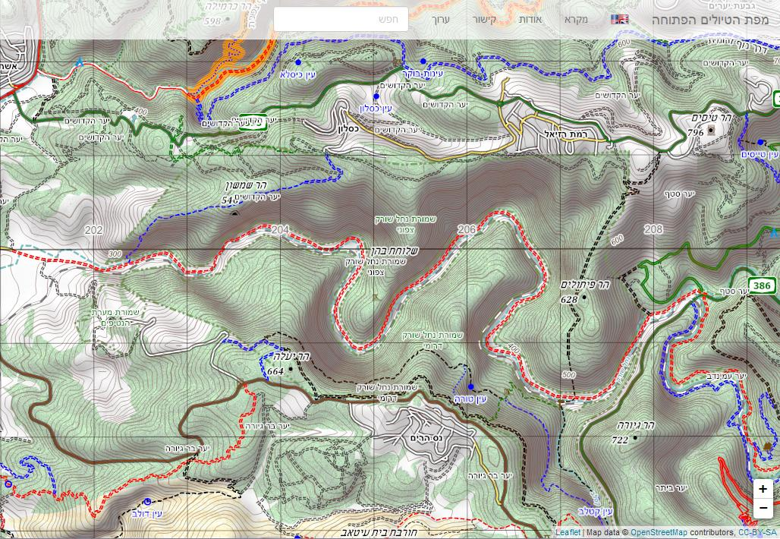
Notes:
ככה נראה האתר בתחילת דרכו

Slide 13


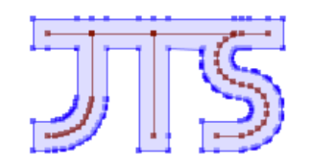



IHM Server
Java/.Net Topology Suite
Notes:
אחרי שהיה אתר פשוט שמציג את המפות התפנינו לשפר אותו.
הוספנו יכות יצירת מסלולים ע"י גרפהופר,
הוספנו יכולות חיפוש ע"י אלסטיקסרץ'.
כדי לטפל בכל מיני חישובים שנוגעים לדברים גאימטריים ולמסד הנתונים של OSM הוספנו שתי סיפריות מאוד חזקות NTS, ו- OsmSharp.
ולסיכום, ביחד עם מידע של OSM וויקפדיה הוספנו נקודות עניין פתוחות לציבור!

Slide 14
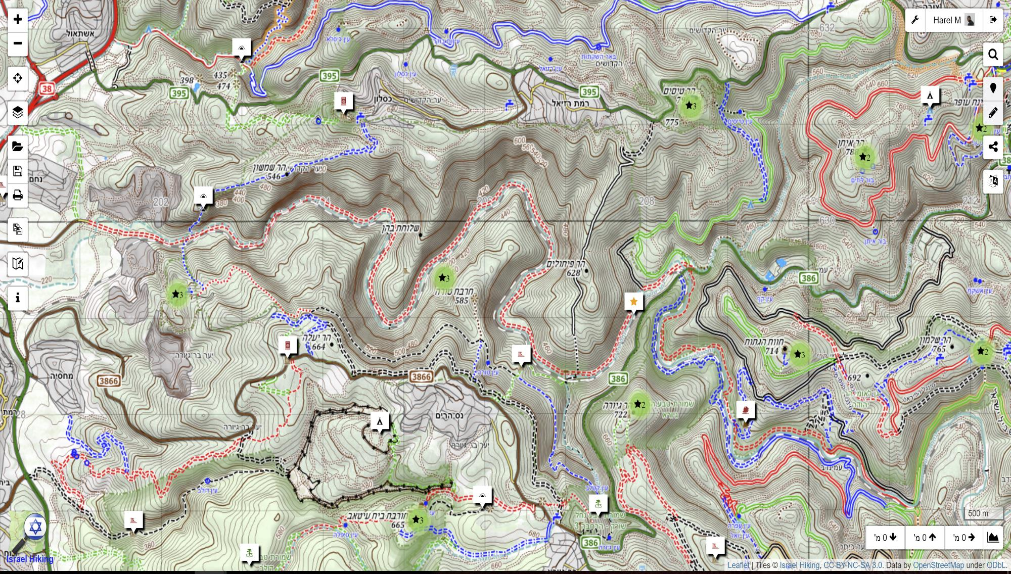
Notes:
ככה האתר נראה היום.
אז נכון שביחס לתוכנות GIS אחרות היכולות שלו הן לא מרשימות.

Slide 15
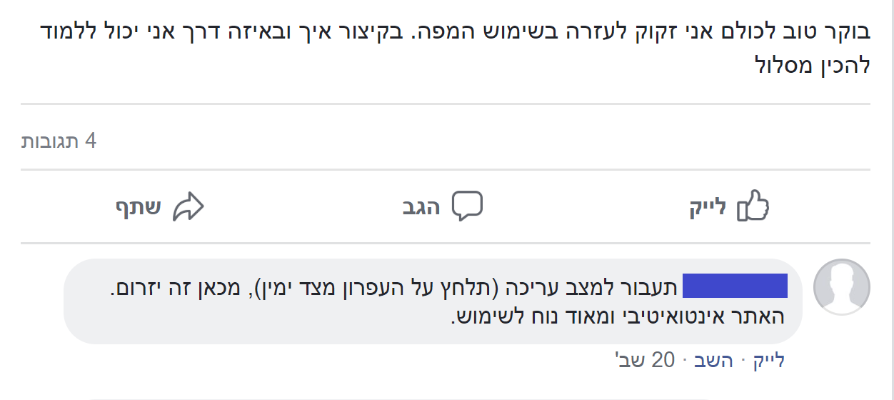


Users Network
Notes:
מה שחשוב לזכור זה שאנחנו חושבים הרבה על חווית משתמש, ולדעתי זה משהו שאי אפשר להתעלם ממנו.
אם נחזור שוב להתחלה – אז אחת הסיבות ש-GIS מפחיד היא כי מנסים לארוז המון יכולות בתוך תוכנה אחת – ואז זה יוצא נורא מסובך.

Slide 16
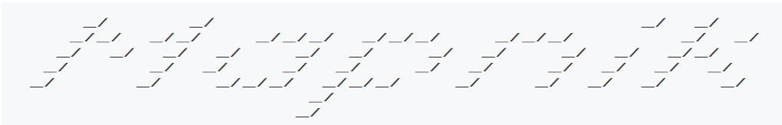



IHM Future

Slide 17
Questions?
https://israelhiking.osm.org.il/
https://www.facebook.com/groups/994960670559126/
https://github.com/IsraelHikingMap/

